Slide 1
Разработка безопасного клиент-серверного приложения для обмена информации на предприятии
МИНИСТЕРСТВО ОБРАЗОВАНИЯ РЕСПУБЛИКИ БЕЛАРУСЬ
БЕЛОРУССКИЙ ГОСУДАРСТВЕННЫЙ УНИВЕРСИТЕТ
ФАКУЛЬТЕТ РАДИОФИЗИКИ И КОМПЬЮТЕРНЫХ ТЕХНОЛОГИЙ
Кафедра информатики и компьютерных систем
Подготовил: Данилин Д.А.
Научный Руководитель:
Старший преподаватель Ю. А. Бондаренко
2021

Slide 2
введение
Актуальность и важность проблемы обеспечения информационной безопасности обусловлена следующими факторами:
• Современные уровни и темпы развития средств информационной безопасности значительно отстают от уровней и темпов развития информационных технологий.
• Высокие темпы роста парка персональных компьютеров, применяемых в разнообразных сферах человеческой деятельности.
Разработка система защиты информации позволяет передавать конфиденциальную информацию. Однако впоследствии можно шифровать информацию с целью её хранения в ненадёжных источниках.

Slide 3
Цель
Целью курсовой работы является разработка безопасного клиент-серверного приложение для шифрованного обмена информацией внутри предприятия.

Slide 4
задачи
Рассмотрение принципов функционирования алгоритмов шифрования
Выделение особенностей написания клиент-серверных приложений на основе шифрования;
Изучение программных средств языка C# для шифрования и дешифрования текстовых данных по алгоритмам AES и RSA, а также отправки и получения TCP пакетов;
Разработка приложения для шифрованного обмена данными внутри предприятия с использованием интуитивно понятного интерфейса программа должна иметь простой интерфейс.

Slide 5
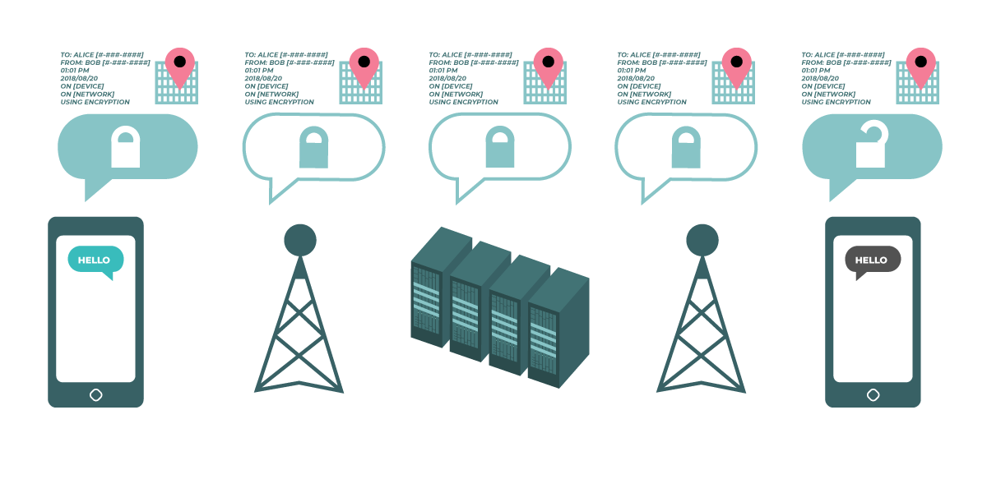
Реализация и тестирование программы, описание результатов

Slide 6
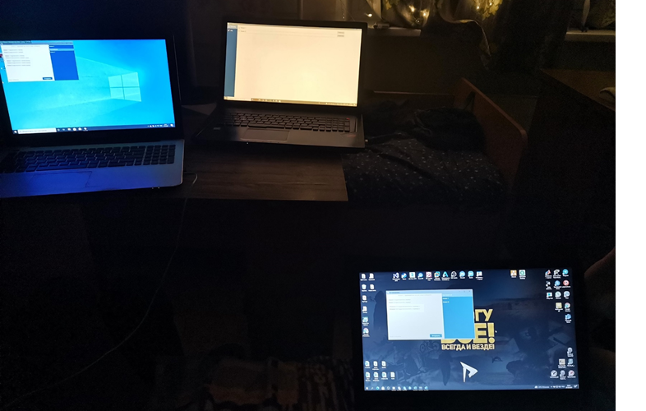
Реализация приложения

Slide 7
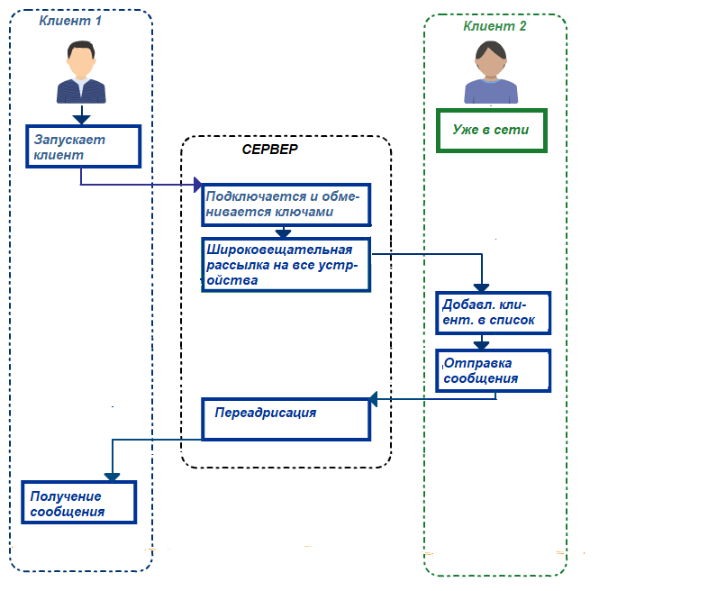
Реализация программы
NetworkStreamm

Slide 8
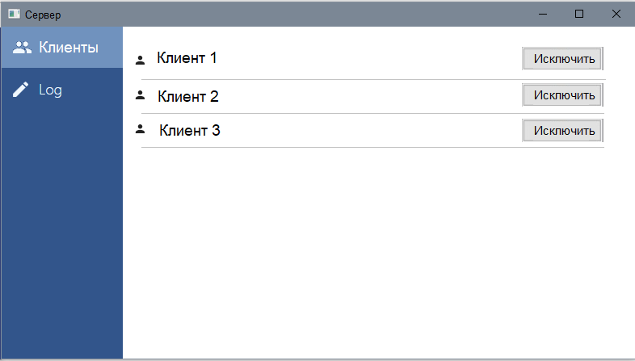
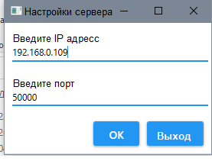
Реализация меню сервера

Slide 9
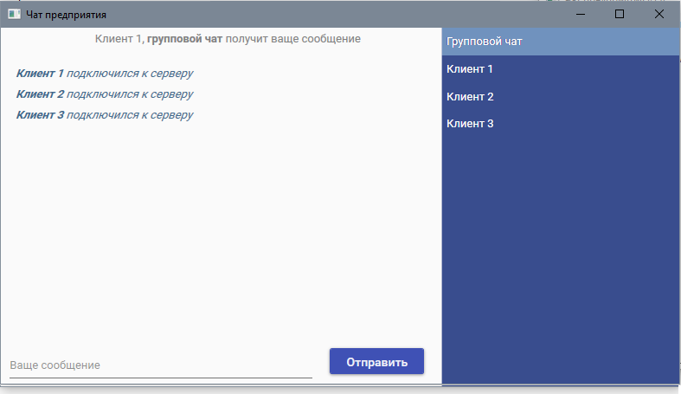
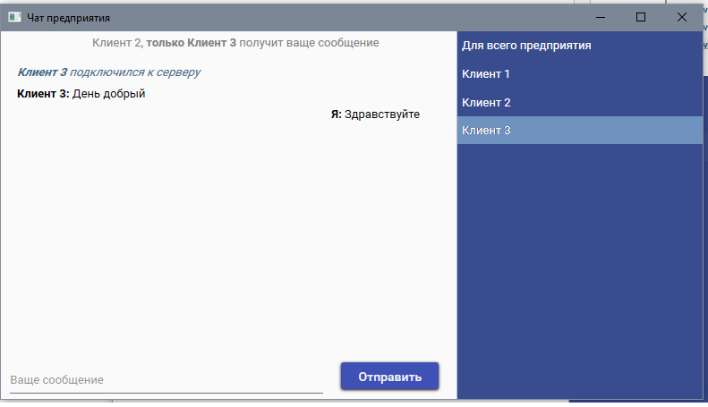
Реализация меню клиента

Slide 10
Спасибо за внимание!

